Slide 1




TRƯỜNG TIỂU HỌC QUẢNG TIÊN
CHÀO MỪNG QUÝ THẦY CÔ
VỀ DỰ GIỜ THĂM LỚP
Môn Tiếng Việt lớp 3
BÀI 14: CUỘC HỌP CỦA CHỮ VIẾT (T4)
Giáo viên:
Lớp: 3

Slide 2
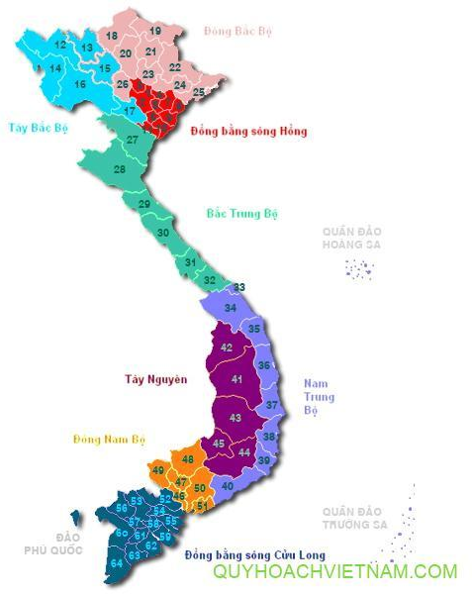
Thứ……ngày…..tháng…..năm…….
TIẾNG VIỆT
TRÒ CHƠI: VIỆT NAM THÂN YÊU
Nam Trung Bộ
Nam Trung Bộ
Đông Nam Bộ
Tây Nguyên

Slide 3

Thứ……ngày…..tháng…..năm…….
TIẾNG VIỆT
BÀI 14: CUỘC HỌP CỦA CHỮ VIẾT ( Tiết 4)
1. Luyện tập.
Bài 1. Quan sát tranh và đóng vai bạn nhỏ để giới thiệu về bạn ấy:

Slide 4
Thứ……ngày…..tháng…..năm…….
TIẾNG VIỆT
BÀI 14: CUỘC HỌP CỦA CHỮ VIẾT ( Tiết 4)
1. Luyện tập.
Bài 1. Quan sát tranh và đóng vai bạn nhỏ để giới thiệu về bạn ấy:
Cùng nhau đóng vai để giới thiệu về bạn ấy

Slide 5

Thứ……ngày…..tháng…..năm…….
TIẾNG VIỆT
BÀI 14: CUỘC HỌP CỦA CHỮ VIẾT ( Tiết 4)
1. Luyện tập.
Bài 2. Em hãy viết một đoạn văn giới thiệu bản thân vào tấm thẻ rồi trang trí thật đẹp.
Xin chào mọi người! Em tên là Nguyễn Ngọc Lan. Em sinh ngày ra và lớn lên ở thành phố biển Nha Trang xinh đẹp. Hàng ngày em rất thích dành thời gian rảnh để bơi bội. Bố luôn là người huấn luyện và động viên em theo đuổi đam mê bơi lội này. Vì vậy em mong muốn sau khi lớn lên có thể trở thành vận động viên bơi lội chuyên nghiệp như cô Nguyễn Thị Ánh Viên để đem huy chương về cho Việt Nam.

Slide 6
Thứ……ngày…..tháng…..năm…….
TIẾNG VIỆT
BÀI 14: CUỘC HỌP CỦA CHỮ VIẾT ( Tiết 4)
1. Luyện tập.
Bài 3. Đọc lại đoạn viết của em, phát hiện lỗi và sửa lỗi
Cùng nhau làm việc nhóm 2

Slide 7
Thứ……ngày…..tháng…..năm…….
TIẾNG VIỆT

Slide 8

XIN CHÂN THÀNH CẢM ƠN
QUÝ THẦY CÔ GIÁO VÀ CÁC EM
Notes:
8

